Slide 1
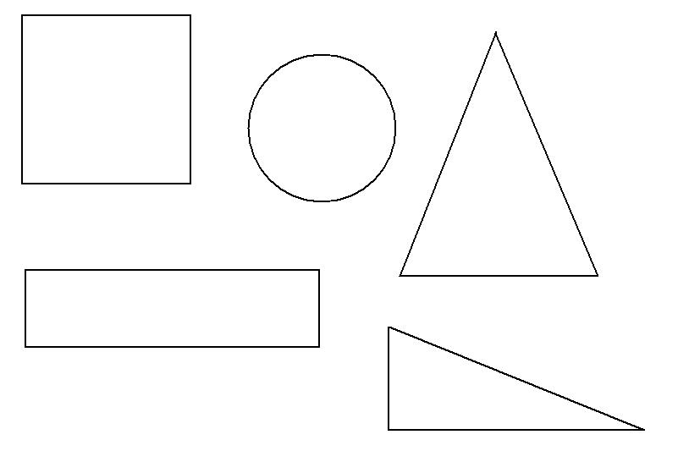
FIGURAS GEOMETRICAS

Slide 2
Una figura geométrica es un conjunto cuyos elementos son puntos
. . . . . . . . . . . . . . .
La Geometria es el estudio matemático detallado de las figuras geométricas y sus características: forma, extensión, posición relativa, propiedades.

Slide 3
HISTORIA Y UTILIDAD

Slide 4
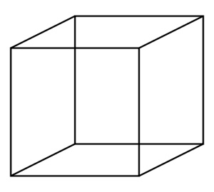
La observación de la naturaleza nos muestra la existencia de variadas formas en los cuerpos materiales que la componen y nos proporciona la idea de volumen, superficie, línea, y punto

Slide 5
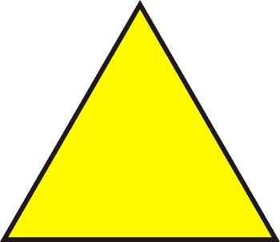
Por necesidades prácticas, el desarrollo de técnicas usadas para medir, construir o desplazarse, llevaron al hombre a hacer uso de las diversas propiedades de las figuras geométricas.

Slide 6
Una vez adquiridas estas nociones y prescindiendo de su origen práctico.

Slide 7
la Geometría (medición de la tierra), de ser un conjunto de técnicas, pasó a constituir una disciplina matemática formal, donde la figura geométrica es un ente abstracto y sus propiedades el objeto de estudio de la Geometría.

Slide 8
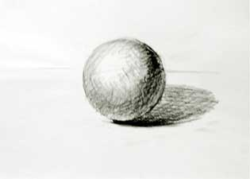
Su aplicación práctica se estudia en fisica aplicada, astronomia, arquitectura, nautica, topografia, agrimensura y …

Slide 9
BIDUJO

Slide 10
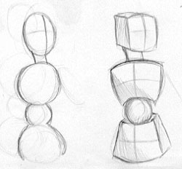

Slide 11
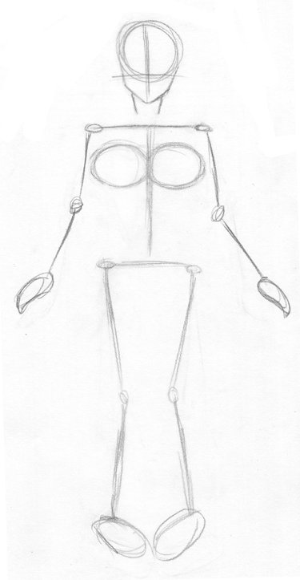
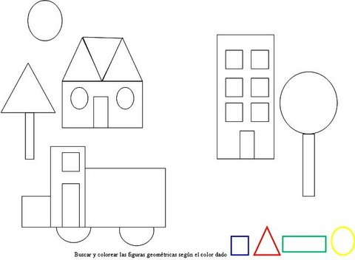

Slide 12
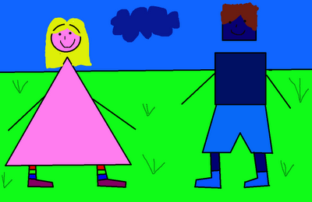
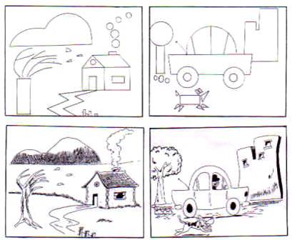

Slide 13
MUCHAS GRACIAS A TODOS

